Slide 1
Gli Stadi italiani nel panorama europeo
Il punto di vista Monitor Deloitte

Slide 2
Agenda
1. Stato dell’arte degli Stadi italiani
2. Benefici derivanti dal rinnovamento Stadi
3. Sfide per diventare un campione europeo

Slide 3
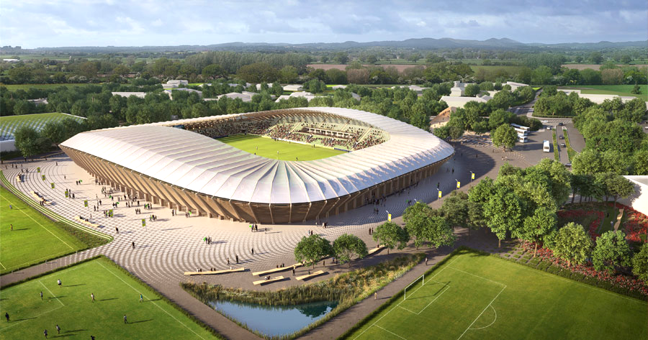
1. Stato dell’arte degli Stadi italiani

Slide 4
Rispetto al contesto europeo, gli Stadi italiani sono oggi caratterizzati da 3 fattori
EXECUTIVE VIEW
1
2
3
OWNERSHIP
ETA’ MEDIA
FAN EXPERIENCE
ITA
vs
EU
+13%
Stadi italiani con ownership pubblica
-50%
Interventi di costruzione e rinnovo in Italia
-44%
Spettatori medi per singola gara in Italia
Gli investimenti privati negli Stadi italiani rappresentano una rarità
Gli Stadi in Italia sono obsoleti e presentano un basso livello di innovazione
Gli Stadi in Italia non riescono ad attrarre adeguatamente i fan
Fonte: elaborazioni Monitor Deloitte

Slide 5
La presenza pubblica negli Stadi di Serie A è nettamente superiore alle altre Top League
1
Proprietà Stadi europei
Proprietà Stadi per Campionato
%, 2019
%, 2019
57%
PA
39%
Club
Ibrido¹
4%
PA
Club
Ibrido¹
1) Include casistiche di Partenariato Pubblico Privato con proprietà PA e gestione società terze Fonte: elaborazioni Monitor Deloitte

Slide 6
Includendo Serie B e Serie C, l’ownership pubblica in Italia diventa quasi totalitaria
1
Proprietà Stadi italiani
Proprietà Stadi per Serie
#, %, 2019
#, 2019
55
19
17
Club
Ibrido
Club
4%
3%
91 Stadi
54
PA
PA
Ibrido¹
1
1) Include casistiche di Partenariato Pubblico Privato con proprietà PA e gestione società terze Fonte: elaborazioni Monitor Deloitte

Slide 7
Gli Stadi in Italia sono più obsoleti e meno rinnovati rispetto alle altre Top League
2
Età media Stadi italiani
Interventi dal 2000 ad oggi
Anni, #, 2019
#, 2000-2020
Nuovi Stadi
Ammodernamenti
-33%
-73%
Fonte: elaborazioni Monitor Deloitte

Slide 8
Lo stato dell’arte degli Stadi italiani determina gap rilevanti rispetto alle altre Top League
3
Comparazione tra il Campionato di Serie A e le maggiori Leghe Europee
Delta IT vs. Best in class
Ricavi da gara medi per Club
Mln €, 2017/2018
-60%
Ricavi da gara medi per Spettatore
€, 2017/2018
-38%
Spettatori medi per singola gara
K #, 2017/2018
-44%
Attendance media per singola gara
%, 2017/2018
59%
96%
70%
90%
72%
-37pp
Fonte: elaborazioni Monitor Deloitte

Slide 9
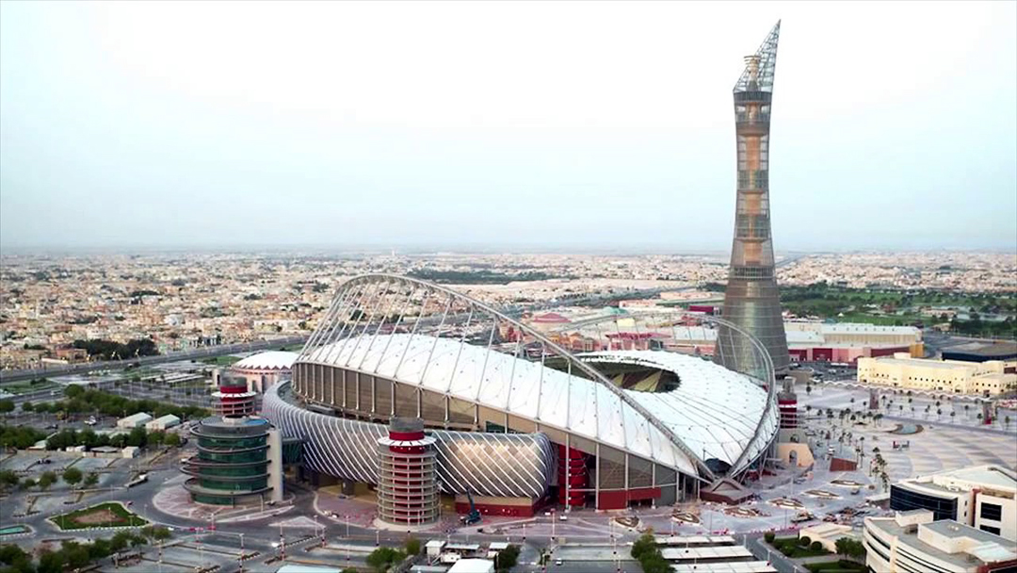
2. Benefici derivanti dal rinnovamento Stadi

Slide 10
L’ammodernamento degli Stadi italiani non è più un’opzione: perché si, perché ora
EXECUTIVE VIEW
1
2
3
RUOLO SOCIALE
RUOLO ECONOMICO
BENEFICI
32,5 Mln
Persone appassionate
al Calcio
18,1
Mld
Ricavi generati ogni anno dal Calcio
4,5 Mld
Investimenti generabili da interventi Stadi
Il Calcio, sport preferito dagli italiani, è il motore sociale del nostro Paese
Il Calcio è un settore economico di assoluta rilevanza nel contesto Italia
Il rinnovamento degli Stadi è una grande opportunità di rilancio del Sistema Paese
Fonte: elaborazioni Monitor Deloitte

Slide 11
Il Calcio è oramai il motore sociale del nostro Paese
1
Il Calcio come #1 sport in Italia…
…e come motore sociale
CULTURA | +32 Mln di persone sono appassionate di Calcio (#1 sport in Italia)
SOCIALITA’ | Ogni anno +40 Mln di persone assistono ad eventi calcistici
A
SALUTE | Circa 4,6 Mln di italiani giocano a Calcio (23+% sportivi)
BUSINESS | ~12,5 K imprese associate/ruotano attorno al Calcio
ASSOCIAZIONE | Oltre 1,3 Mln di persone tesserate nel Calcio
OCCUPAZIONE | ~300 K individui sono occupati ogni anno
SPETTACOLO | +100 K spettacoli sportivi calcistici previsti ogni anno
INCLUSIONE | 1° Paese a prevedere iniziative per disabilità nel Calcio
INTRATTENIMETO | ~12 K ore di Serie A trasmesse all’estero nella s.s. 18/19
FORMAZIONE | +55 € Mln investisti dal Calcio in educazione e formazione
Fonte: elaborazioni Monitor Deloitte

Slide 12
Il Calcio rappresenta un settore d’eccellenza anche per l’economia italiana
1
Valore economico del Calcio in Italia
€ Mld, %, 2017/2018
Impatto PIL
Breakdown Ricavi per Serie
Totale Ricavi Calcio
1,0%
1,1 (23%)
0,5 (12%)
Ricavi
Settori
indotti
0,7%
13,4
(74%)
3,1 (65%)
Ricavi diretti Calcio
0,3%
4,7
(26%)
Ricavi diretti Calcio
+
+
Fonte: elaborazioni Monitor Deloitte

Slide 13
A livello europeo, il rinnovamento degli Stadi ha generato 11+ € Mld di investimenti
3
Ammontare investimenti in operazioni di rinnovamento Stadi
Periodo 2000-2019
Investimenti medi
€ Mln
350
120
130
130
Investimenti complessivi
€ Mld
Fonte: elaborazioni Monitor Deloitte

Slide 14
Questi investimenti hanno generato ricadute positive per il Sistema Paese
3
Benefici generati per il Sistema Paese da operazioni di rinnovamento Stadi in 3 anni
Principali Benefici
Descrizione benefici
Case Study
BOOST
ECONOMIA
Generato un indotto complessivo di oltre 12 € Mld
NUOVA
OCCUPAZIONE
Creati oltre 20.000 nuovi posti di lavoro
AUMENTO
GETTITO FISCALE
Determinate entrate fiscali extra per più di 1 € Mld
RILANCIO
SICUREZZA
Ridotti dell’80% gli atti di violenza allo Stadio
Fonte: elaborazioni Monitor Deloitte

Slide 15
Il rinnovamento degli Stadi in Italia può determinare investimenti fino a 4,5 € Mld (10Y)
3
Magnitudo investimenti in rinnovamento infrastrutture in 10 anni
Investimenti medi
€ Mln
ILLUSTRATIVO
250
35
5
4,5
1,3
4,1
Investimenti complessivi
€ Mld
Pipeline progetti
Nuovi progetti
Totale Serie A
Nuovi progetti
Nuovi progetti
Totale complessivo
Fonte: elaborazioni Monitor Deloitte

Slide 16
Benefici Sistema Paese (10Y): Indotto
ILLUSTRATIVO
25,5
€ Mld
Nuove fonti di ricavo a favore dei settori economici italiani
Attività commerciali attive nell’area Stadio (Retail, F&B, …)
Business operanti all’esterno dello Stadio (HORECA, Trasporti, …)
Settori parte dell’eco-sistema Calcio (Manifattura, Media, …)
Fonte: elaborazioni Monitor Deloitte

Slide 17
Benefici Sistema Paese (10Y): Lavoro
ILLUSTRATIVO
25
.000
Nuovi posti di lavoro a favore dell’economia reale italiana
Lavoratori che operano all’interno dello Stadio (Retail, F&B, …)
Dipendenti dei business attivi all’esterno Stadio (HORECA, Trasporti, …)
Forza lavoro coinvolta nella costruzione/ ristrutturazione degli Stadi (Edilizia, Servizi, …)
Fonte: elaborazioni Monitor Deloitte

Slide 18
Benefici Sistema Paese (10Y): Gettito fiscale
ILLUSTRATIVO
3,1
€ Mld
Extra entrate fiscali a favore capacità di spesa dello Stato
Entrate fiscali per le casse Nazionali e Regionali (IRPEF, IRES, IVA, IRAP, …)
Entrate fiscali per le casse Comunali (Addizionale IRPEF, Tasse di Soggiorno, …)
Gettito fiscale connesso a interventi di costruzione/ ristrutturazione (Oneri di urbanizzazione, …)
Fonte: elaborazioni Monitor Deloitte

Slide 19
Benefici Sistema Paese (10Y): Sicurezza
ILLUSTRATIVO
-75
%
Meno violenze allo Stadio a favore sicurezza delle persone
Affluenza allo Stadio (Famiglie, Anziani, …)
Sicurezza e ordine pubblico (Forze Armate, Pubblica Assistenza, …)
Valore del «brand» Calcio a livello internazionale
(Diritti TV, Immagine Nazione, …)
Fonte: elaborazioni Monitor Deloitte

Slide 20
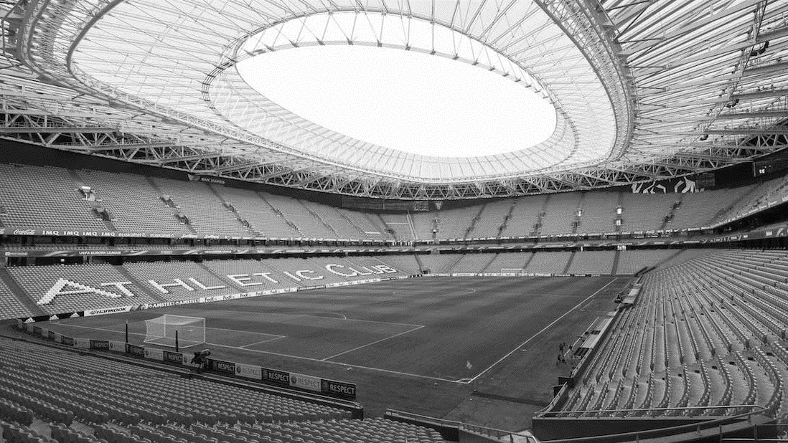
3. Sfide per diventare un campione europeo

Slide 21
Rinnovare gli Stadi in Italia è più complesso che in Europa
NON ESAUSTIVO
Elementi che contraddistinguono l’Italia rispetto ai peer europei
PROCESSO AUTORIZZATIVO
Elevato numero di norme specifiche e/o edili-urbanistiche
AUTORITA’ COMPETENTI
Presenza di molti vincoli che limitano la stabilità finanziaria dei progetti (residenziale, beni culturali)
5
3
FASI APPROVATIVE
Molteplicità di attori coinvolti/step previsti nei processi autorizzativi
7
2
STRUTTURE PROPRIETARIE
Scarsa diffusione di modelli di ownership in grado di stimolare investimenti privati (PPP, società terze, …)
DURATA ITER (anni)
FONTI INVESTIMENTO
Presenza limitata di forme alternative di investimento (bond, fondi pubblici, …)
3
1
Fonte: Monitor Deloitte intelligence

Slide 22
Il DL Semplificazione è intervenuto per agevolare la ristrutturazione di impianti sportivi
Finalità chiave
Novità normative introdotte
Prevenire il consumo di suolo a favore della rigenerazione di suolo già edificato
1
Attenuazione potere Soprintendenza di bloccare un intero progetto con preferenza ex-lege per il mantenimento solo di alcune parti
Rendere più efficienti gli impianti sportivi destinati a competizioni agonistiche professionistiche
Condizioni di funzionalità, sicurezza e di sostenibilità economico-finanziaria di maggiore rilevanza rispetto a valore «testimoniale»
2
Garantire adeguamento degli stadi agli standard internazionali di sicurezza, salute e incolumità
Tempo massimo 90gg per formulazione provvedimento di Ministero Beni Culturali (unica proroga possibile di 30 giorni)
3
Fonte: Monitor Deloitte intelligence

Slide 23
Riteniamo sia necessario un ulteriore passo avanti per ridurre il gap con i peer EU
Principali sfide per diventare un campione europeo
Benefici chiave
Riduzione burocrazia
Riduzione incertezze
Sostenibilità finanziaria
1.
Ridurre gli step autorizzativi previsti dal processo approvativo
2.
Rimuovere discrezionalità dei diversi Enti Pubblici coinvolti nel processo
3.
Consentire nuove opportunità di generazione di extra ricavi
4.
Promuovere nuove leve di funding complementari a equity e lending

Slide 24
Important notice
This document has been prepared by Deloitte Consulting S.r.l. for the sole purpose of enabling the parties to whom it is addressed to evaluate the capabilities of Deloitte Consulting S.r.l. to supply the proposed services.
The information contained in this document has been compiled by Deloitte Consulting S.r.l. and may include material obtained from various sources which have not been verified or audited. This document also contains material proprietary to Deloitte Consulting S.r.l.. Except in the general context of evaluating the capabilities of Deloitte Consulting S.r.l., no reliance may be placed for any purposes whatsoever on the contents of this document. No representation or warranty , express or implied, is given and no responsibility or liability is or will be accepted by or on behalf of Deloitte Consulting S.r.l. or by any of its partners, members, employees, agents or any other person as to the accuracy, completeness or correctness of the information contained in this document.
Other than stated below, this document and its contents are confidential and prepared solely for your information, and may not be reproduced, redistributed or passed on to any other person in whole or in part. If this document contains details of an arrangement that could result in a tax or insurance saving, no such conditions of confidentiality applies to the details of that arrangement (for example, for the purpose of discussion with tax authorities). No other party is entitled to rely on this document for any purpose whatsoever and we accept no liability to any other party who is shown or obtains access to this document.
This document is not an offer and is not intended to be contractually binding. Should this proposal be acceptable to you, and following the conclusion of our internal acceptance procedures, we would be pleased to discuss terms and conditions with you prior to our appointment.
Deloitte Consulting S.r.l., a company, registered in Italy with registered number 03945320962 and its registered office at Via Tortona no. 25, 20144, Milan, Italy, is an affiliate of Deloitte Central Mediterranean S.r.l., a company limited by guarantee registered in Italy with registered number 09599600963 and its registered office at Via Tortona no. 25, 20144, Milan, Italy.
Deloitte Central Mediterranean S.r.l. is the affiliate for the territories of Italy, Greece and Malta of Deloitte NSE LLP, a UK limited liability partnership and a member firm of Deloitte Touche Tohmatsu Limited, a UK private company limited by guarantee (“DTTL”). DTTL and each of its member firms are legally separate and independent entities. DTTL, Deloitte NSE LLP and Deloitte Central Mediterranean S.r.l. do not provide services to clients. Please see www.deloitte.com/about to learn more about our global network of member firms.
© 2020 Deloitte Central Mediterranean. All rights reserved.

